Slide 1

«Saqueadores en recuperación»
Parte III

Slide 2

¿Cómo financiamos la sustentabilidad?
“Es una forma que tienen las empresas para hacer marketing”

Slide 3
Pero de nuevo tenemos distinta terminología…

Slide 4
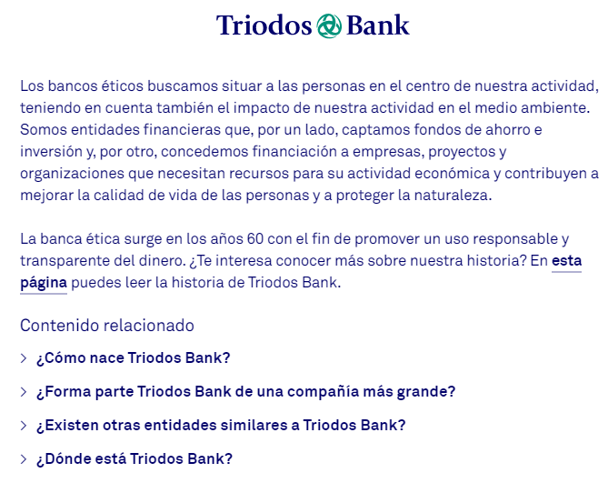
Banca Ética

Slide 5
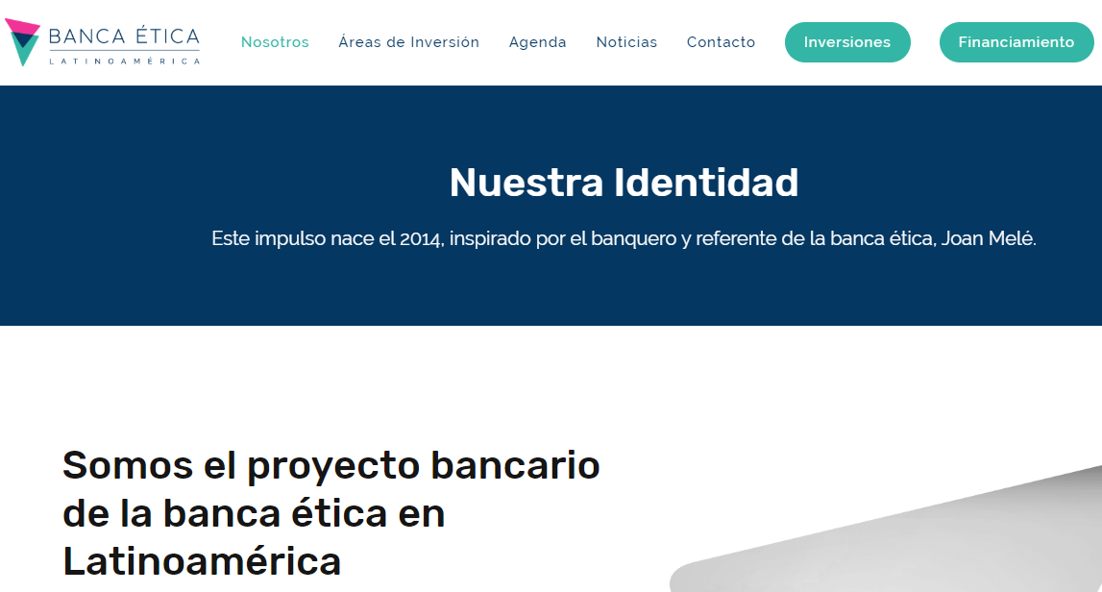
Banca Ética

Slide 6
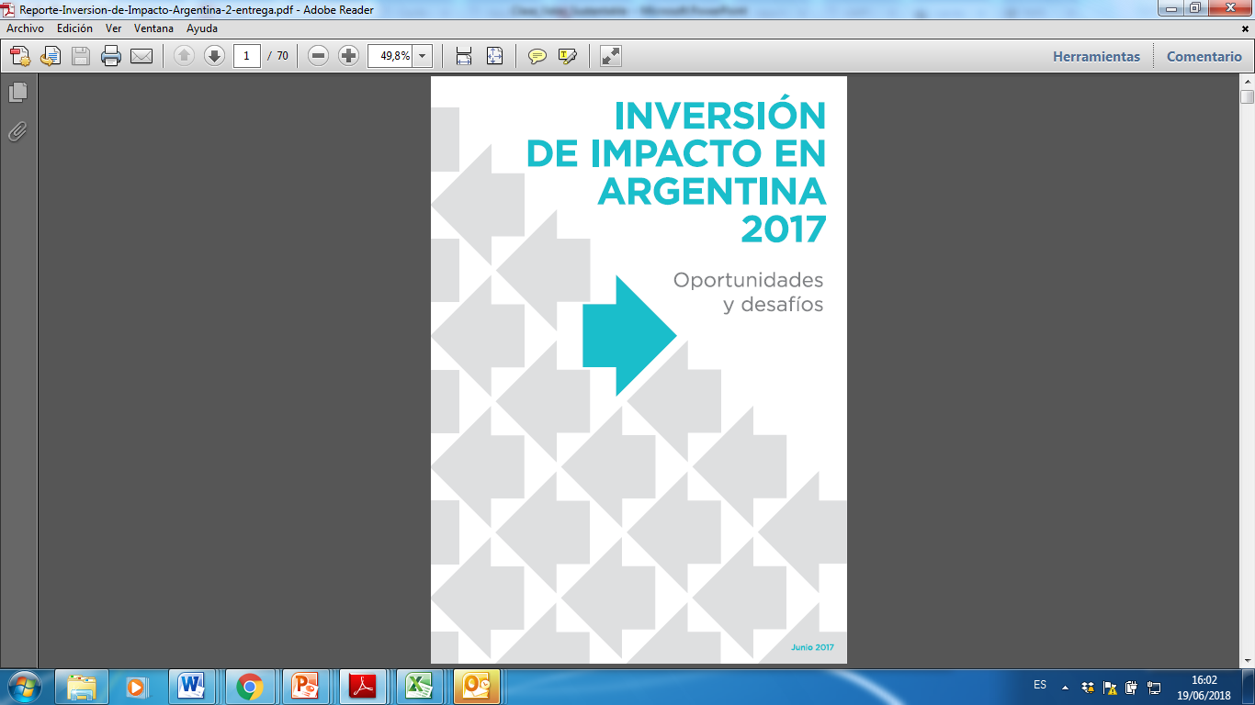
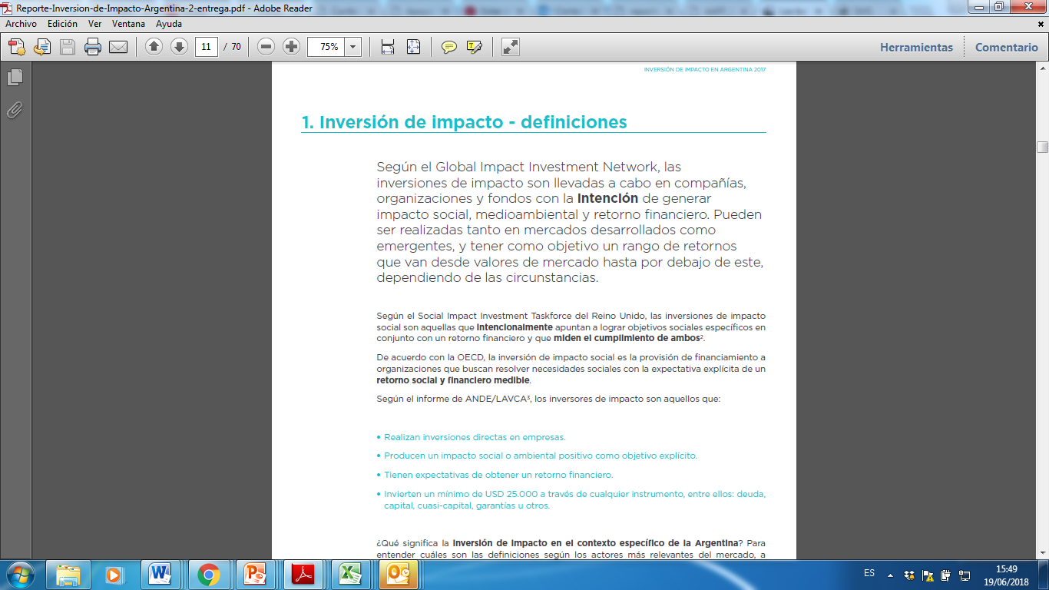
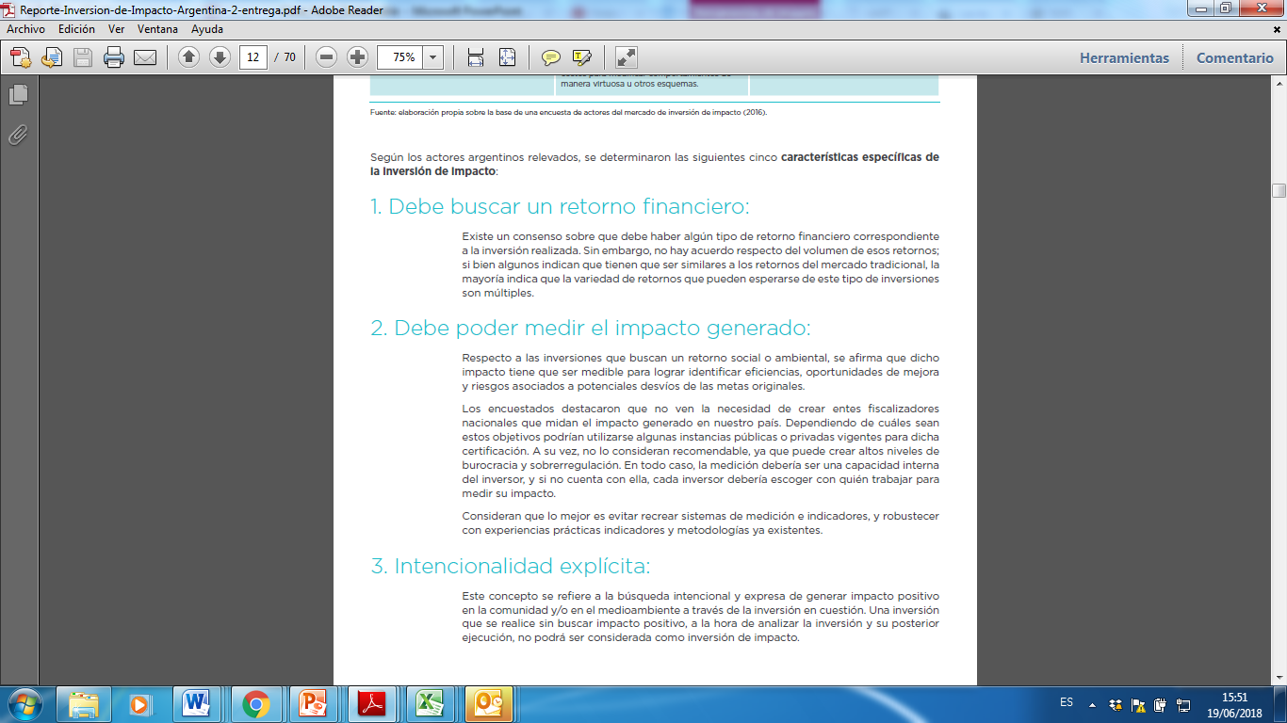
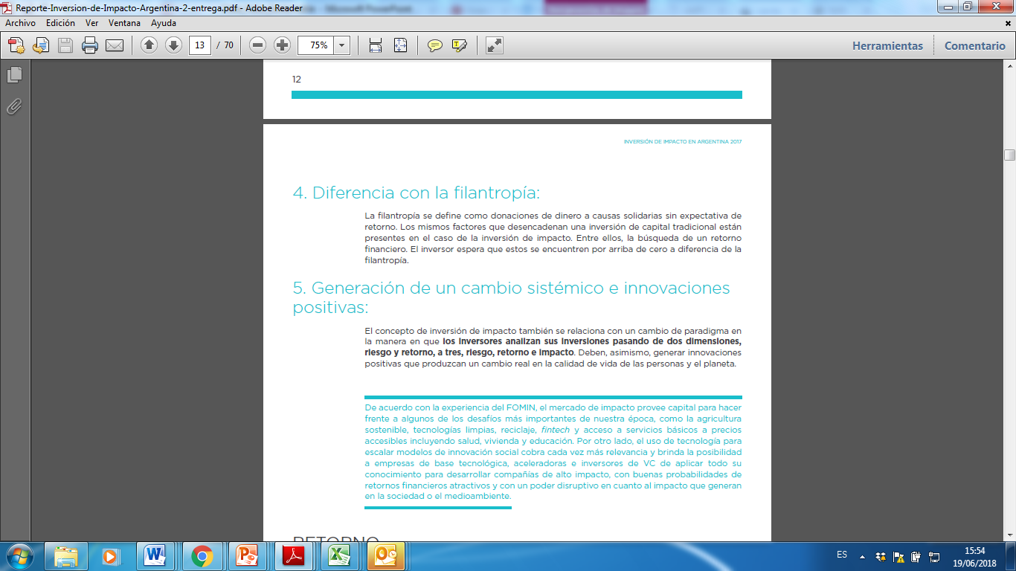
Finanzas o Inversiones de Impacto

Slide 7
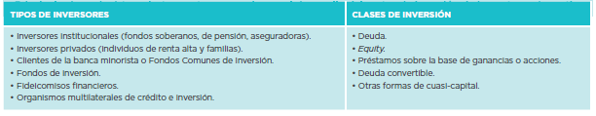

Slide 8
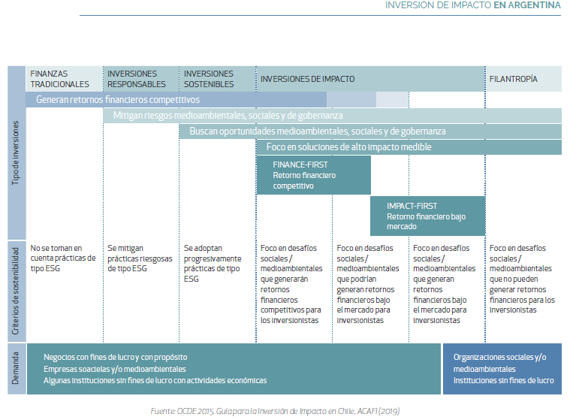

Slide 9
¿Qué es innovación social?
“Es la aplicación de enfoques novedosos, prácticos, sostenibles y de mercado que logran cambios sociales o medioambientales positivos con énfasis en las poblaciones más necesitadas”
Consejo Global sobre Innovación Social del World Economic Forum

Slide 10
“Consiste en encontrar nuevas formas de satisfacer las necesidades sociales, que no están adecuadamente cubiertas por el mercado o el sector público… o en producir los cambios de comportamiento necesarios para resolver los grandes retos de la sociedad… capacitando a la ciudadanía y generando nuevas relaciones sociales y nuevos modelos de colaboración”
Comisión Europea

Slide 11
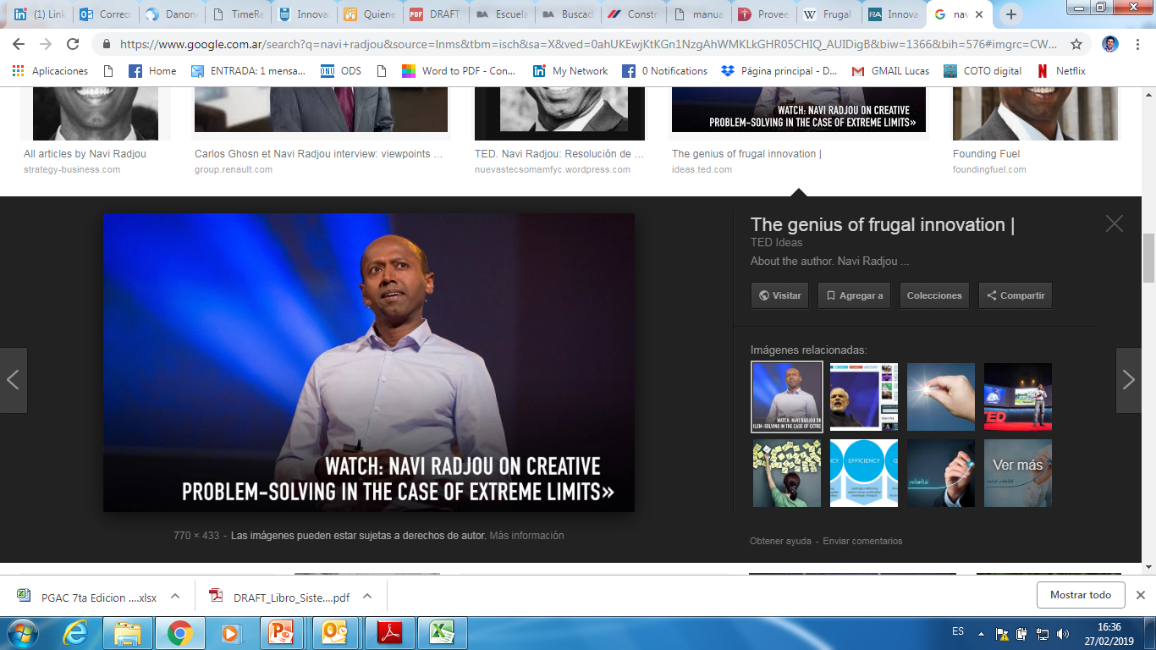
Frugal Innovation o Innovación inversa
Termino hindú, “jugaad” = “hacer lo mejor posible con los recursos que se tiene”.
Frugalidad de los medios empleados,
Flexibilidad en la manera de pensar y actuar,
Colaborativo, entre personas dentro y fuera de la organización.
Los objetivos de la innovación frugal son crear productos y servicios accesibles en precio, fáciles de conseguir y que logren solucionar una necesidad real y valorada por las personas.

Slide 12
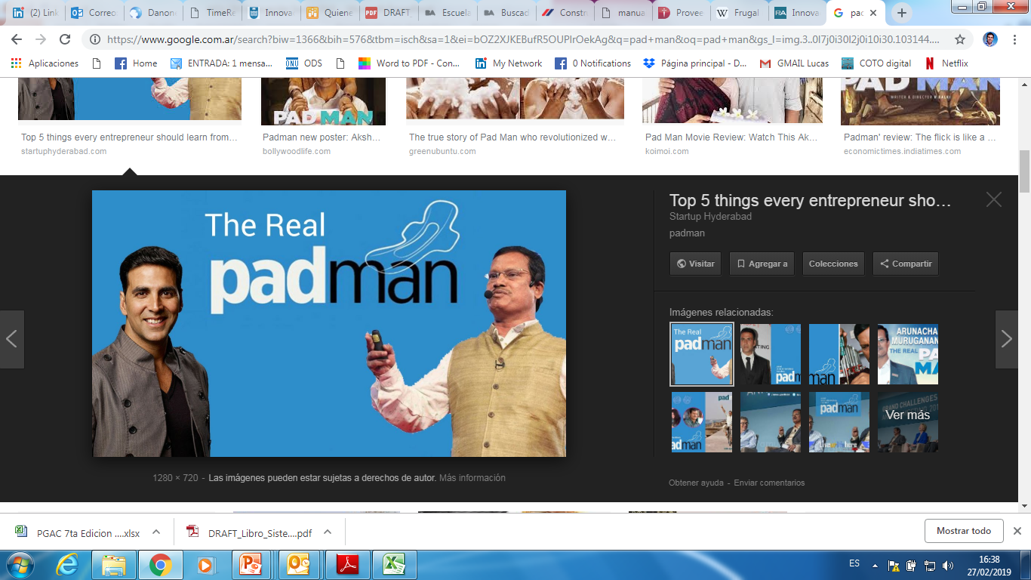
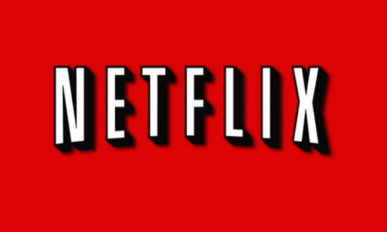

Slide 13
La innovación social nos obliga a …
Desaprender

Slide 14
¿Cómo podemos contribuir a la inclusión social y laboral de los jóvenes?

Slide 15
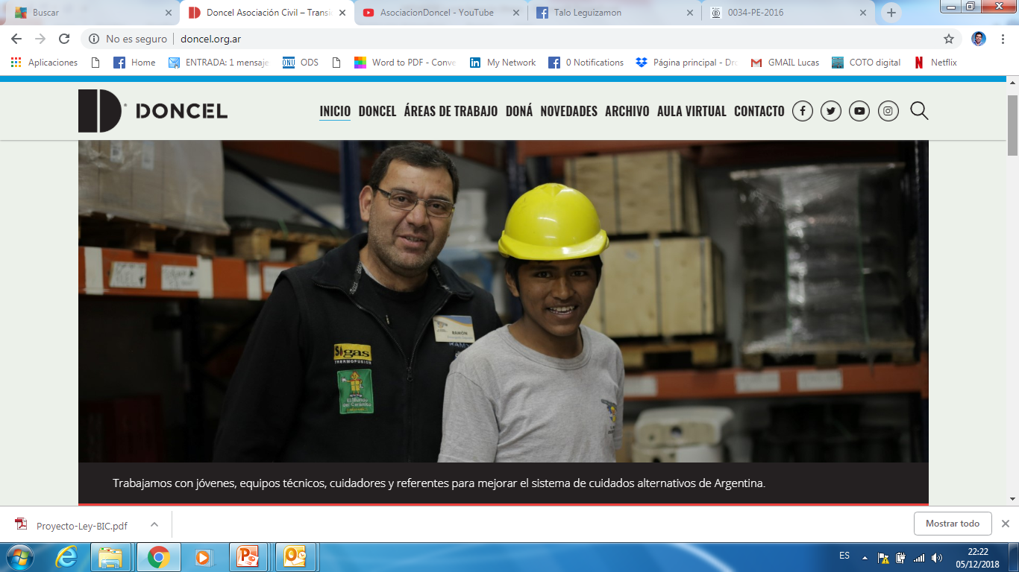
Una Alianza Estratégica

Slide 16

Una Alianza Estratégica: L’Oreal

Slide 17
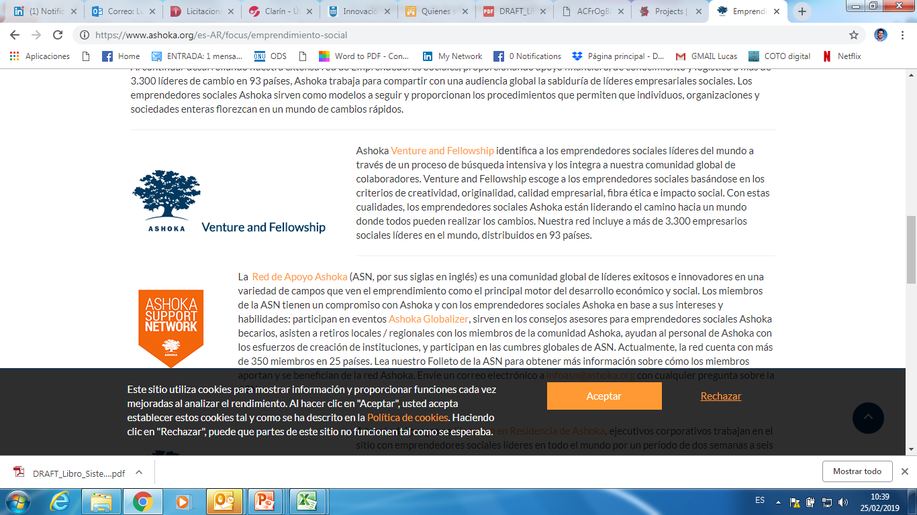
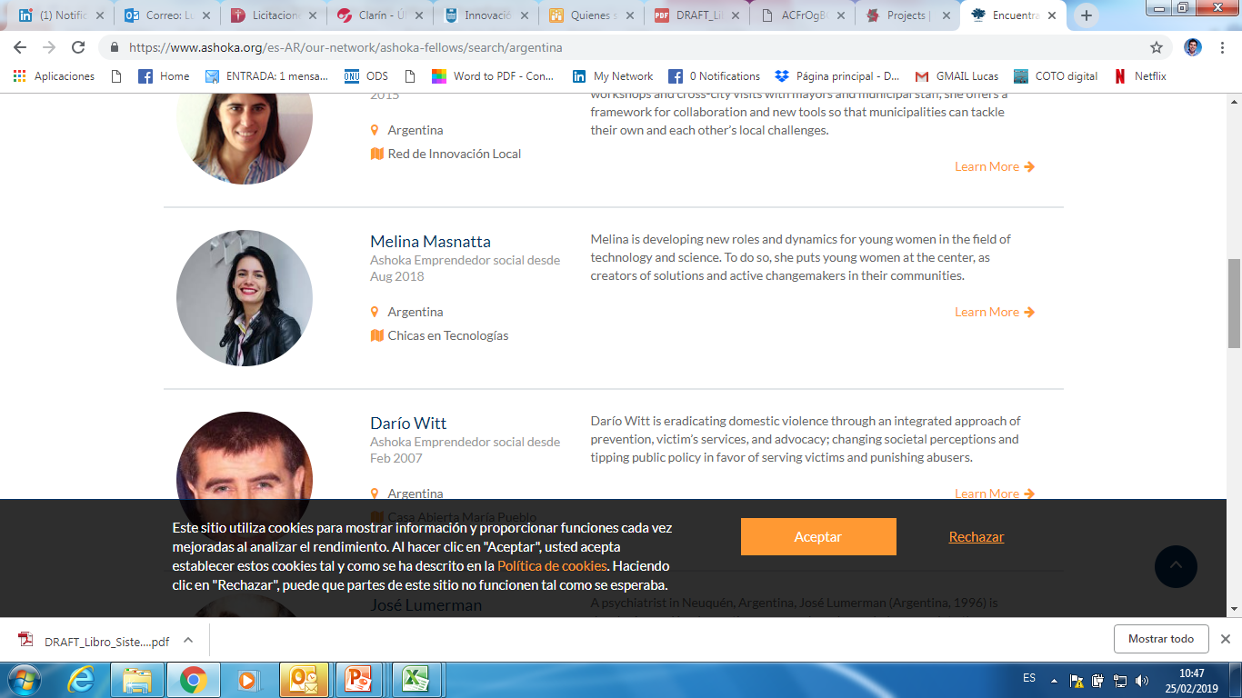
Emprendedores sociales como agentes de cambio

Slide 18
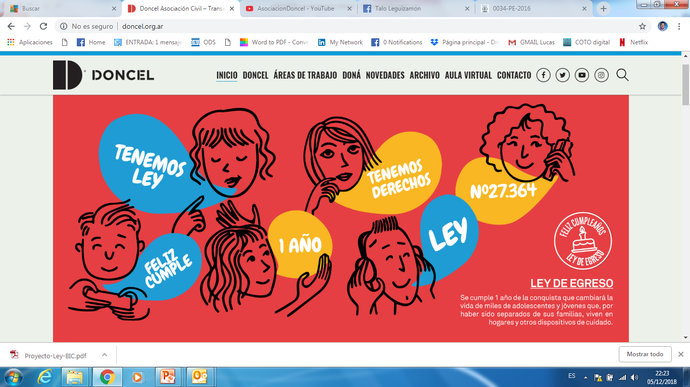
“Hackear” el sistema

Slide 19

“Hackear” el mercado
Notes:
https://www.youtube.com/watch?v=jjR0NlpwAMU

Slide 20
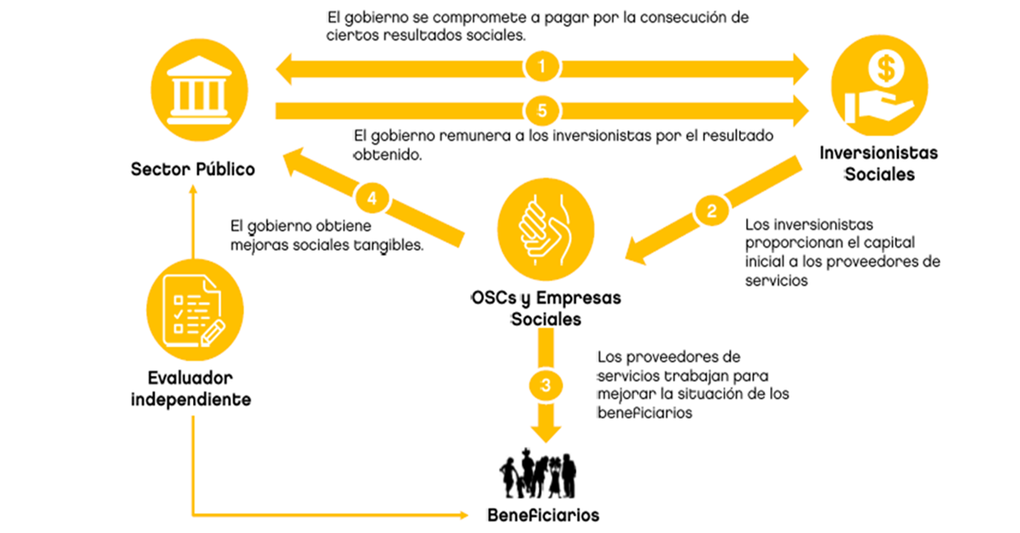
Finanzas de impacto / Políticas públicas
Gobierno Ciudad Buenos Aires -
Vínculo de Impacto Social

Slide 21
Finanzas de impacto / Políticas públicas
Enero 2019 – Diciembre 2021
Vínculo de Impacto Social

Slide 22
¡Muchas Gracias!
¡Muchas gracias! económico

